Slide 1
Муниципальное бюджетное общеобразовательное учреждение «Средняя общеобразовательная школа №2 имени Героя Советского Союза Василия Дмитриевича Ревякина р.п. Самойловка Самойловского района Саратовской области
Молодые и отважные: Дети-герои нашего времени и их подвиги.
Автор:
Полковниченко З.В.
Самойловка, 2019г

Slide 2
Женя Табаков
Указом Президента РФ от 20 января 2009г. за мужество и самоотверженность, проявленные при исполнении гражданского долга был посмертно награждён орденом Мужества.

Slide 3
Памятник Жене Табакову
1 сентября 2013 г. во дворе школы открыли памятник – мальчик, отгоняющий коршуна от голубки.

Slide 4
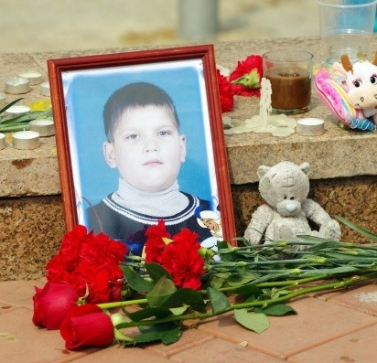
Данил Садыков
Погиб 5 мая 2012 года, спасая 9 –летнего школьника из воды. Награждён орденом Мужества посмертно. Ему было 12 лет.

Slide 5
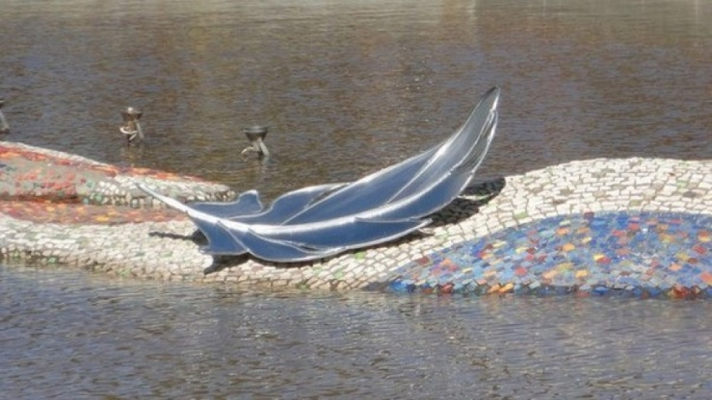
Памятник Данилу Садыкову
находится в Набережных Челнах. Выполнен в форме мемориальной доски и «перышка», символизирующего легкую, но оборвавшуюся жизнь.

Slide 6
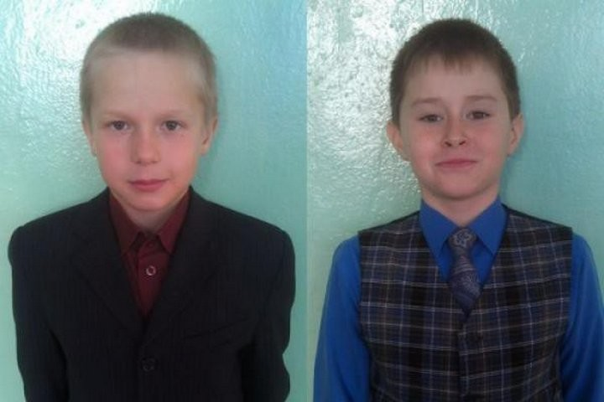
Максим Конов и Георгий Сучков
В Нижегородской области третьеклассники спасли провалившуюся в прорубь женщину.

Slide 7
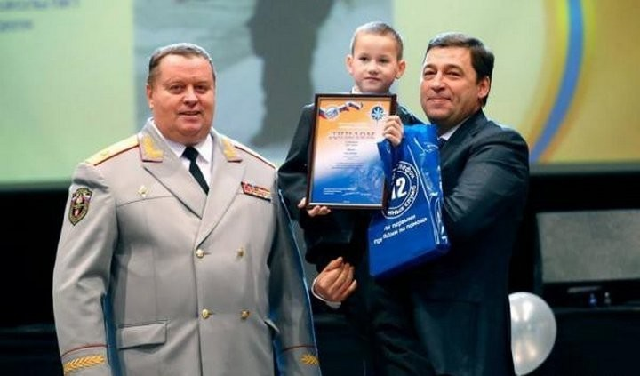
Ваня Макаров
Житель Ивделя. Он спас из реки свою одноклассницу, которая провалилась под лёд. В то время ему было 8 лет.

Slide 8
Кобычев Максим
Во время пожара вытащил женщину-инвалида 1929 года рождения и мужчину 1972 года рождения. Самому Герою было 14 лет.

Slide 9
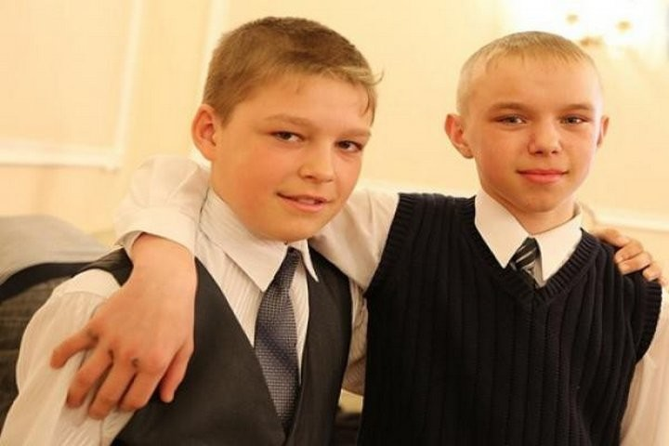
Кирилл Дейнеко и Сергей Скрипник
В Челябинской области два друга 12 лет проявили настоящее мужество, спасая своих учителей от разрушений, вызванных падением челябинского метеорита.

Slide 10
Лида Пономарёва
В июле 2013 года 12-летняя девочка спасла двоих утопающих семилетних детей. Ей вручена медаль «За спасение погибавших»

Slide 11
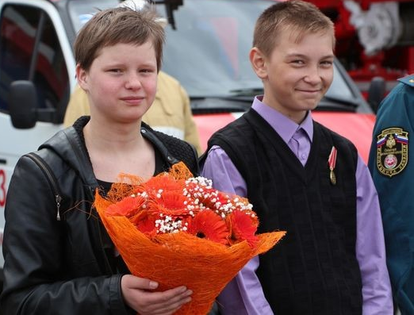
Алина Гусакова и Денис Фёдоров
Во время страшных пожаров в Хакасии школьники спасли троих человек.

Slide 12
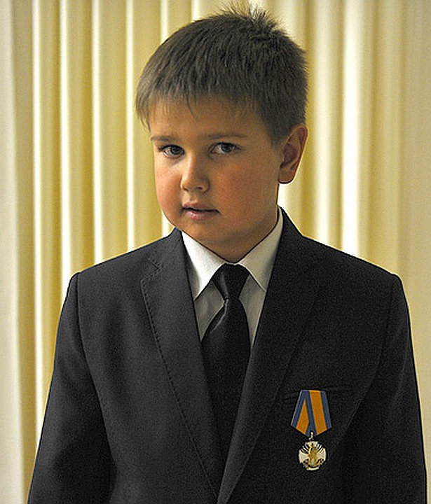
Вадим Диких
Амурскому школьнику было десять лет, когда он спас двух утопающих.

Slide 13
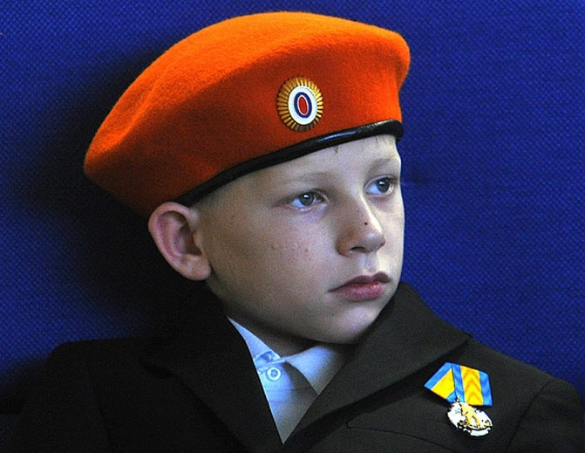
Семён Давыдов
Он спас трех младших братьев и сестру от огня. Самому Герою было 8 лет.

Slide 14
Наташа Камнева
Десятилетняя Наташа вытащила ребёнка из воды, едва не утонув сама.

Slide 15
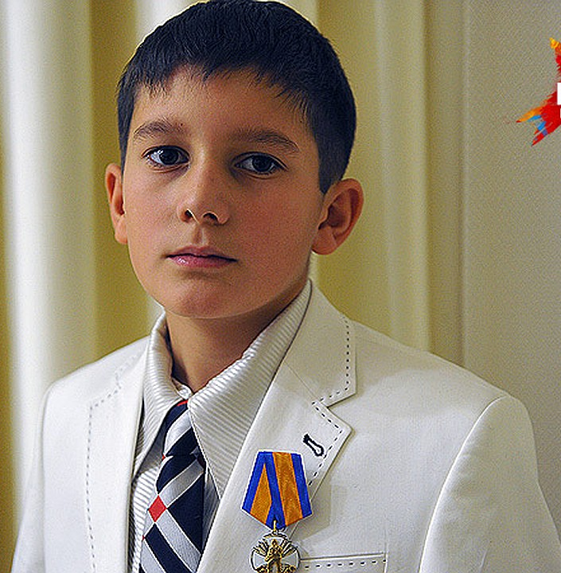
Астан Дзодзиев
Десятилетний житель Северной Осетии вытащил трёхлетнего брата из огня.

Slide 16
Интернет - ресурсы
https://fishki.net/2014336-molodye-i-ovazhnye-deti-geroi-nashego-vremeni-i-ih-podvigi.html?google_serp_position=5

